Slide 1
TECH CHALLENGE
Fase 3 • Big Data to Analytics
State of Data Brasil 2023–2025
Análise do cenário brasileiro de Dados, Analytics e Inteligência Artificial a partir das pesquisas State of Data de 2023 a 2025.
Elton Ferreira - Data Analytics
AWS Academy • S3 • Glue/PySpark • Data Catalog • Athena • Power BI
Notes:
[Sources]
- State of Data Brasil 2023, 2024 e 2025 (bases fornecidas pelo usuário), processadas no pipeline do Tech Challenge.
- Enunciado Tech Challenge — Fase 3 e orientações docentes fornecidas pelo usuário.

Slide 2
Resumo executivo
Principais sinais encontrados nos dados
48,3%
21,95%
64,41%
60,58%
Sênior + Especialista/Staff+ entre respondentes com senioridade em 2025
Participação feminina em 2025 — abaixo de 24,43% em 2023
Respondentes do Sudeste em 2025 — concentração regional elevada
IA como prioridade principal ou alta prioridade em 2025
Forte presença de profissionais experientes
Participação feminina segue como ponto de atenção
IA ganha espaço, mas impacto ainda é limitado
Os perfis mais experientes seguem com participação relevante, enquanto a amostra continua bastante concentrada no Sudeste.
A participação feminina recua 2,48 p.p. entre 2023 e 2025. O resultado reforça a importância de acompanhar atração, entrada e retenção.
A prioridade dada à IA cresce no período, mas em 2025 os pilotos com pouco impacto (38,39%) ainda superam a produção com impacto (26,47%).
Em conjunto, os resultados sugerem equilibrar contratação, formação, alcance regional e investimentos em IA.
State of Data Brasil 2023–2025 • AWS Academy
Notes:
[Sources]
- State of Data Brasil 2023, 2024 e 2025 (bases fornecidas pelo usuário), processadas no pipeline do Tech Challenge.
- Enunciado Tech Challenge — Fase 3 e orientações docentes fornecidas pelo usuário.

Slide 3
Dados e preparação
Três anos de pesquisa organizados em um mesmo Data Lake
5.293
5.215
3.494
14.002
Parquet + partições
respondentes • 2023
respondentes • 2024
respondentes • 2025
registros na Silver após deduplicação
Silver e Gold particionadas por ano_pesquisa
Bronze
Silver
Gold
CSV original, sem alteração
harmonização, limpeza e deduplicação
indicadores agregados para análise
Rastreabilidade
Comparabilidade
Denominadores corretos
Faixas salariais originais foram preservadas, e anomalias foram sinalizadas, não sobrescritas.
O mapeamento das perguntas equivalentes evita juntar campos que mudaram de nome ou posição entre os anos.
Os percentuais usam as respostas válidas de cada dimensão ou categoria, reduzindo distorções nas comparações.
State of Data Brasil 2023–2025 • AWS Academy
Notes:
[Sources]
- State of Data Brasil 2023, 2024 e 2025 (bases fornecidas pelo usuário), processadas no pipeline do Tech Challenge.
- Enunciado Tech Challenge — Fase 3 e orientações docentes fornecidas pelo usuário.

Slide 4
Arquitetura AWS implementada
Fluxo implementado para ingestão, tratamento, catálogo, consulta e visualização
Fonte
S3 Bronze
Glue / PySpark
S3 Silver
Glue / PySpark
S3 Gold
Athena
Kaggle / State of Data
CSV bruto
ano=2023/24/25
Jobs Silver
harmonização
Parquet
respondentes • tecnologias • IA
Gold analytics
agregações
perfil • remun.
tecnologias • IA
consultas SQL
+ Power BI
Glue Crawlers + Data Catalog
Camada Bronze
Camadas Silver e Gold
Consulta e visualização
Os arquivos originais foram mantidos no S3 como zona raw do Data Lake.
A Silver harmoniza os dados, e a Gold reúne indicadores prontos para consulta e visualização.
O Athena consulta as tabelas catalogadas e os resultados finais alimentam o Power BI e a apresentação.
State of Data Brasil 2023–2025 • AWS Academy
Notes:
[Sources]
- State of Data Brasil 2023, 2024 e 2025 (bases fornecidas pelo usuário), processadas no pipeline do Tech Challenge.
- Enunciado Tech Challenge — Fase 3 e orientações docentes fornecidas pelo usuário.

Slide 5
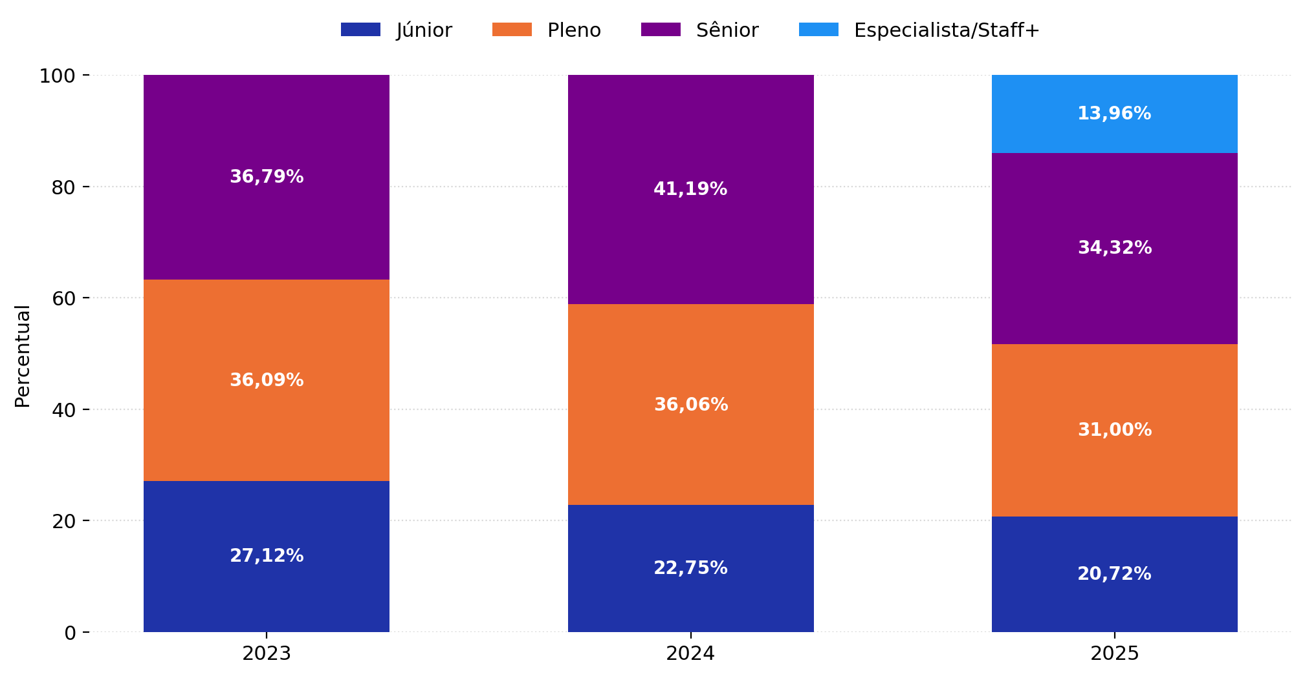
Perfis experientes seguem predominantes
Em 2025, a nova categoria Especialista/Staff+ muda a leitura direta da senioridade em relação aos anos anteriores
48,28% em 2025
Sênior (34,32%) + Especialista/Staff+ (13,96%) entre respondentes com senioridade informada.
2024 teve maior participação de Sênior
A categoria Sênior atingiu 41,19% em 2024; a leitura de 2025 exige considerar a nova classificação Staff+.
O que esse resultado sugere
O resultado sugere equilibrar a contratação de profissionais experientes com o desenvolvimento de pessoas Júnior e Pleno dentro da organização.
State of Data Brasil 2023–2025 • AWS Academy
Notes:
[Sources]
- State of Data Brasil 2023, 2024 e 2025 (bases fornecidas pelo usuário), processadas no pipeline do Tech Challenge.
- Enunciado Tech Challenge — Fase 3 e orientações docentes fornecidas pelo usuário.
- 2025 introduz a categoria Especialista/Staff+, limitando comparações diretas com Sênior dos anos anteriores.

Slide 6
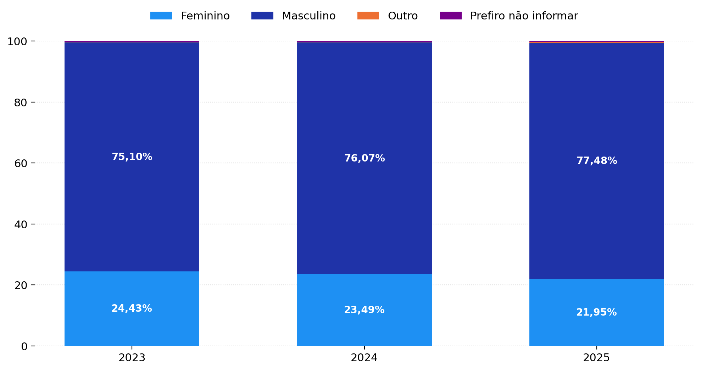
Participação feminina recua no período
Participação feminina cai de 24,43% para 21,95% entre 2023 e 2025
−2,48 p.p.
A participação feminina recua de 24,43% em 2023 para 21,95% em 2025.
Composição ainda majoritariamente masculina
A amostra segue majoritariamente masculina em todos os anos, com 77,48% em 2025.
O que esse resultado sugere
Vale ampliar os canais de entrada e acompanhar a evolução da participação feminina ao longo das etapas de contratação e retenção.
State of Data Brasil 2023–2025 • AWS Academy
Notes:
[Sources]
- State of Data Brasil 2023, 2024 e 2025 (bases fornecidas pelo usuário), processadas no pipeline do Tech Challenge.
- Enunciado Tech Challenge — Fase 3 e orientações docentes fornecidas pelo usuário.

Slide 7
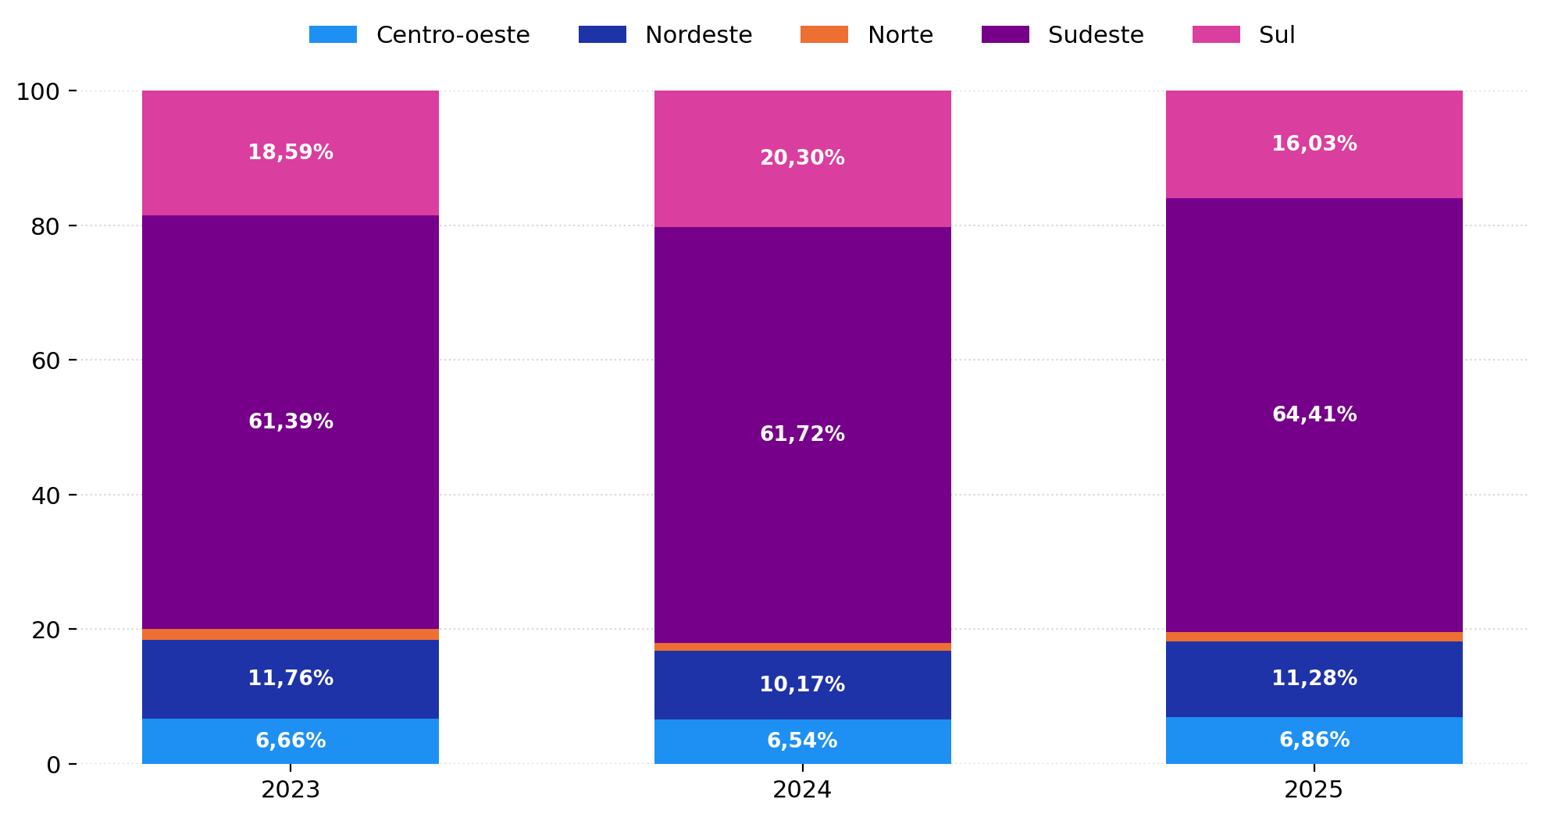
Concentração regional permanece elevada no Sudeste
A participação do Sudeste chega a 64,41% em 2025
64,41% no Sudeste
A concentração regional aumenta em 2025, enquanto Sul representa 16,03% e Nordeste 11,28%.
Concentração do recrutamento
Como a maior parte dos respondentes está no Sudeste, concentrar a busca nos mesmos polos pode limitar o alcance do recrutamento.
Ampliar o alcance geográfico
Modelos de trabalho distribuídos e iniciativas de formação em outras regiões podem ampliar o acesso a profissionais fora do Sudeste.
State of Data Brasil 2023–2025 • AWS Academy
Notes:
[Sources]
- State of Data Brasil 2023, 2024 e 2025 (bases fornecidas pelo usuário), processadas no pipeline do Tech Challenge.
- Enunciado Tech Challenge — Fase 3 e orientações docentes fornecidas pelo usuário.

Slide 8
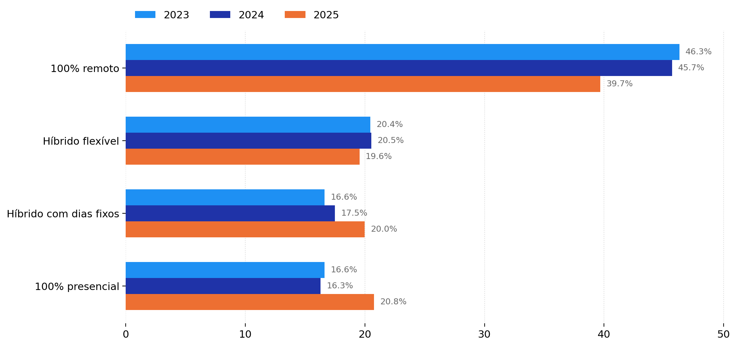
Remoto segue dominante, mas perde participação
Presencial e híbrido com dias fixos ganham espaço em 2025
Remoto: 46,31% → 39,70%
O 100% remoto continua líder, mas recua 6,61 p.p. entre 2023 e 2025.
Presencial: 16,62% → 20,76%
O trabalho 100% presencial volta a ganhar espaço na amostra de 2025.
O que esse resultado sugere
A flexibilidade no modelo de trabalho pode ajudar a ampliar o alcance do recrutamento sem eliminar momentos de colaboração presencial.
State of Data Brasil 2023–2025 • AWS Academy
Notes:
[Sources]
- State of Data Brasil 2023, 2024 e 2025 (bases fornecidas pelo usuário), processadas no pipeline do Tech Challenge.
- Enunciado Tech Challenge — Fase 3 e orientações docentes fornecidas pelo usuário.

Slide 9
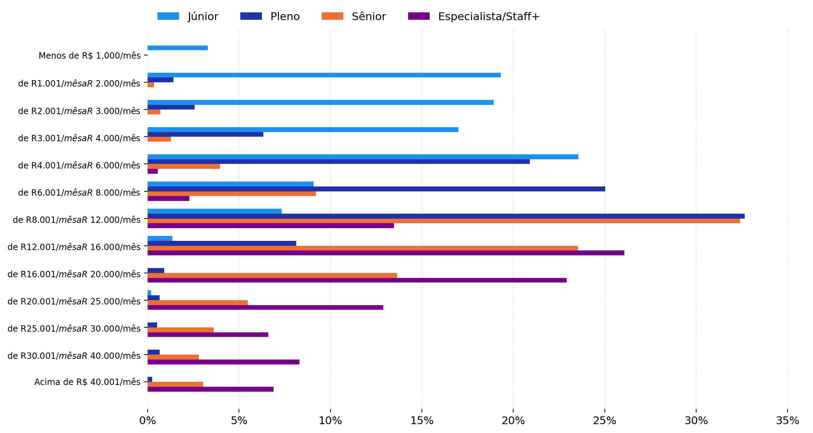
Senioridade desloca a distribuição salarial para faixas mais altas
2025 mostra diferenças claras entre Júnior, Pleno, Sênior e Especialista/Staff+
Júnior
Maior concentração em R$ 4–6 mil (23,55%).
Pleno / Sênior
A faixa de R$ 8–12 mil concentra 32,65% dos Pleno e 32,40% dos Sênior.
Especialista/Staff+
49,0% estão entre R$ 12–20 mil; outros 34,7% aparecem acima de R$ 20 mil.
State of Data Brasil 2023–2025 • AWS Academy
Notes:
[Sources]
- State of Data Brasil 2023, 2024 e 2025 (bases fornecidas pelo usuário), processadas no pipeline do Tech Challenge.
- Enunciado Tech Challenge — Fase 3 e orientações docentes fornecidas pelo usuário.
- Faixas salariais originais preservadas; duas anomalias da fonte foram sinalizadas e excluídas da visualização analítica.

Slide 10
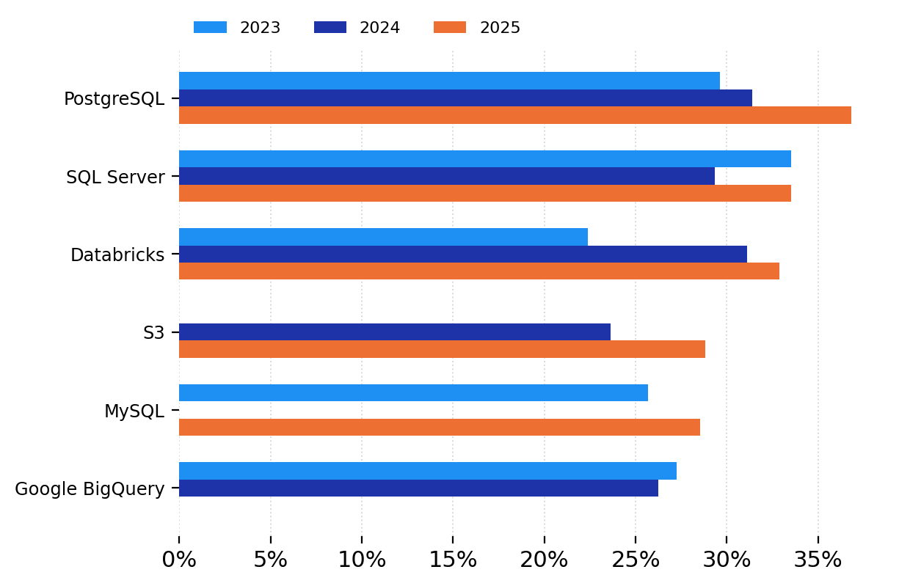
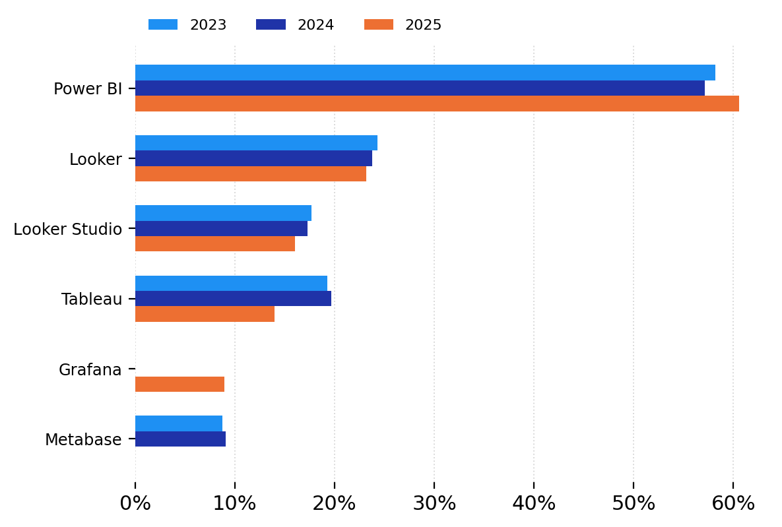
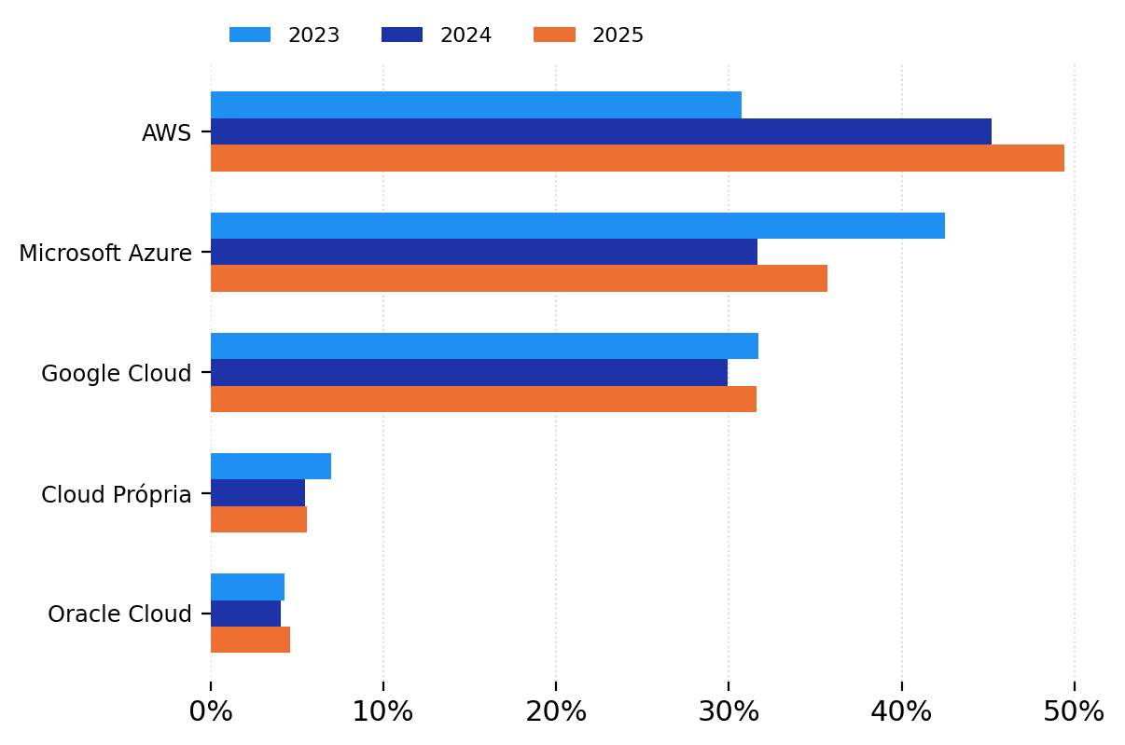
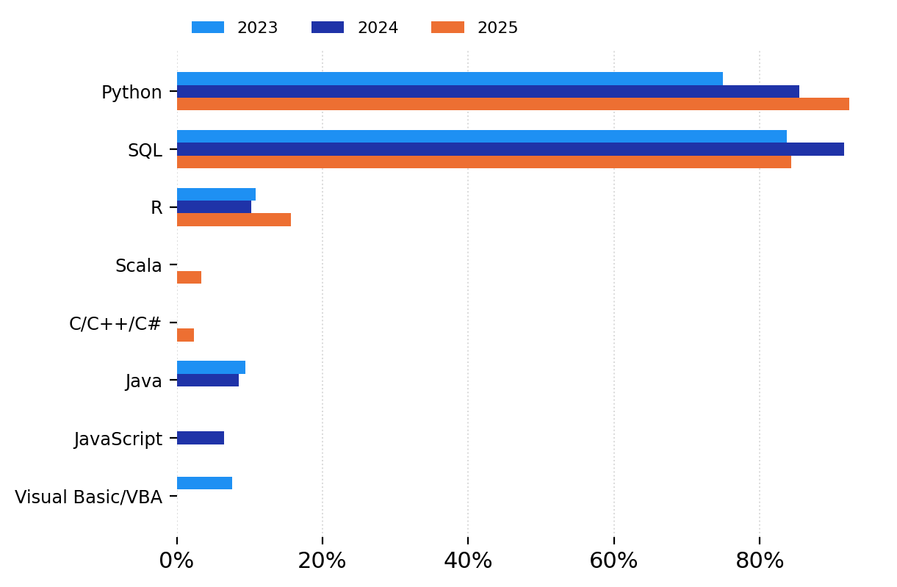
Tecnologias mais presentes entre os respondentes
Power BI, AWS, bancos relacionais e Python/SQL aparecem com destaque nas respostas
2025: PostgreSQL 36,8% • Power BI 60,6% • AWS 49,4% • para linguagens, a pergunta mede preferência: Python 92,3% e SQL 84,4%
State of Data Brasil 2023–2025 • AWS Academy
Notes:
[Sources]
- State of Data Brasil 2023, 2024 e 2025 (bases fornecidas pelo usuário), processadas no pipeline do Tech Challenge.
- Enunciado Tech Challenge — Fase 3 e orientações docentes fornecidas pelo usuário.
- Cloud 2023 possui ressalva semântica; em 2025, linguagem refere-se a preferência e não é estritamente comparável aos anos anteriores.

Slide 11
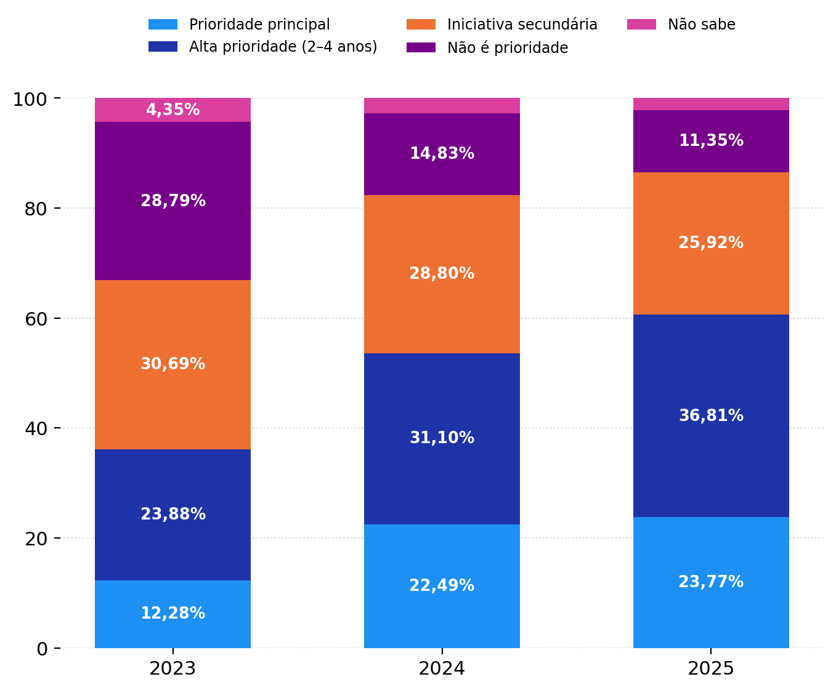
IA ganha espaço na agenda das empresas
Prioridade principal + alta prioridade sobe de 36,16% para 60,58% entre 2023 e 2025
36,16% → 60,58%
A soma de prioridade principal e alta prioridade aumenta 24,42 p.p. no período.
“Não é prioridade” recua
A categoria cai de 28,79% em 2023 para 11,35% em 2025.
O que esse resultado sugere
Se a prioridade dada à IA cresce, investimentos em dados, segurança, governança e engenharia também precisam acompanhar esse movimento.
State of Data Brasil 2023–2025 • AWS Academy
Notes:
[Sources]
- State of Data Brasil 2023, 2024 e 2025 (bases fornecidas pelo usuário), processadas no pipeline do Tech Challenge.
- Enunciado Tech Challenge — Fase 3 e orientações docentes fornecidas pelo usuário.

Slide 12
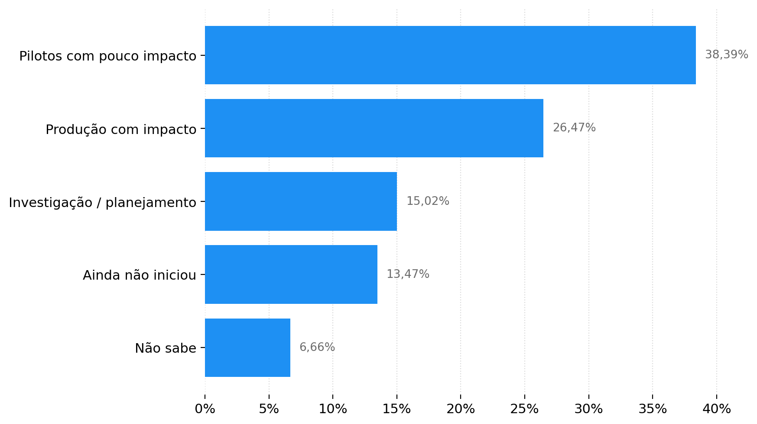
LLMs em 2025: pilotos ainda superam produção com impacto
A adoção avança, mas boa parte dos respondentes ainda está na fase de piloto
38,39% em pilotos
A maior parcela ainda relata pilotos com pouco impacto de negócio.
26,47% em produção com impacto
Já há casos em produção com impacto, mas eles ainda representam uma parcela menor que os pilotos com pouco resultado.
Principal desafio
O desafio é levar os casos de uso que mostram valor para produção com critérios claros de qualidade, segurança e acompanhamento de resultado.
State of Data Brasil 2023–2025 • AWS Academy
Notes:
[Sources]
- State of Data Brasil 2023, 2024 e 2025 (bases fornecidas pelo usuário), processadas no pipeline do Tech Challenge.
- Enunciado Tech Challenge — Fase 3 e orientações docentes fornecidas pelo usuário.
- Pergunta sobre resultados com LLMs existe apenas em 2025.

Slide 13
Recomendações a partir dos achados
Como os resultados podem apoiar decisões de pessoas e tecnologia
1. Contratação e formação
Combinar contratações para posições críticas com o desenvolvimento de profissionais Júnior e Pleno em trilhas de Dados, Analytics e IA.
2. Diversidade e alcance
Ampliar o recrutamento para diferentes perfis, gêneros e regiões e acompanhar a evolução desses indicadores ao longo do tempo.
3. Modelo de trabalho
Manter flexibilidade nas políticas de trabalho pode ajudar a ampliar o alcance do recrutamento para além dos principais polos.
4. Capacitação técnica
Usar as tecnologias mais presentes na pesquisa como referência para trilhas de capacitação, sempre considerando as necessidades internas da empresa.
5. IA com foco em resultado
Priorizar casos de uso com objetivos claros e acompanhar os resultados antes de ampliar os investimentos em IA.
As recomendações devem ser combinadas com o contexto e as prioridades de cada organização.
State of Data Brasil 2023–2025 • AWS Academy
Notes:
[Sources]
- State of Data Brasil 2023, 2024 e 2025 (bases fornecidas pelo usuário), processadas no pipeline do Tech Challenge.
- Enunciado Tech Challenge — Fase 3 e orientações docentes fornecidas pelo usuário.

Slide 14
Conclusão e notas metodológicas
Síntese dos resultados e principais cuidados de leitura
Talentos
Tecnologia
IA
Mercado pesquisado combina forte presença de perfis experientes com concentração regional e desafio de diversidade.
Algumas tecnologias aparecem de forma recorrente nas respostas e podem servir como referência para capacitação e decisões de plataforma.
A prioridade dada à IA cresce no período, mas a pesquisa de 2025 mostra que transformar pilotos em resultado ainda é um desafio.
Limitações e cautelas de interpretação
As amostras têm tamanhos diferentes, por isso, as comparações priorizam percentuais.
Em 2025 aparece Especialista/Staff+, o que muda a comparação direta com Sênior.
Linguagens em 2025 medem preferência, e Cloud 2023 tem uma formulação diferente.
Os resultados descrevem os respondentes da pesquisa e não uma estimativa censitária do mercado.
O que os dados indicam
Os resultados ajudam a orientar decisões sobre contratação, capacitação e tecnologia, com base nas mudanças observadas no mercado de Dados.
State of Data Brasil 2023–2025 • AWS Academy
Notes:
[Sources]
- State of Data Brasil 2023, 2024 e 2025 (bases fornecidas pelo usuário), processadas no pipeline do Tech Challenge.
- Enunciado Tech Challenge — Fase 3 e orientações docentes fornecidas pelo usuário.

Slide 15
Materiais do projeto
Código, notebook, consultas SQÇ, arquitetura e apresentação estão disponíveis no GitHub
Link do repositório
https://github.com/eltonfs13/tech-challenge-fase3-state-of-data
State of Data Brasil 2023–2025 • AWS Academy
Notes:
[Sources]
- State of Data Brasil 2023, 2024 e 2025 (bases fornecidas pelo usuário), processadas no pipeline do Tech Challenge.
- Enunciado Tech Challenge — Fase 3 e orientações docentes fornecidas pelo usuário.

